Slide 1



especialização
Tech Lead Data Science & IA
Gabriela Lindenberg
gcl2@cesar.school

Slide 2

Atividade Playground
As funções de ativação são essenciais em redes neurais — elas determinam como os neurônios “disparam” e ajudam a rede a aprender padrões complexos. Problema em espiral é altamente não linear, ou seja, os dados estão dispostos de forma "enrolada", e separar as classes exige que a rede neural aprenda padrões complexos e curvos. Temos 4 opções de ativação. Quanto mais complexo o data set, precisamos de ativações mais complexas que a Linear por exemplo. Para esse problema as ativações mais indicadas são ReLu (Rectified Linear Unit) e Tanh (Tangente Hiperbólica).
Para resolver o problema variei as ativações, o learning rate e adicionei mais neurônios nas duas camadas. Após observar que algumas linhas tinham menos fluxo, menor peso, testei remover o neurônio com menor fluxo para chegar na quantidade ideal que resolvesse o problema.

Slide 3
Atividade Playground
Teste 1:
Data set complexo, então optei pela ativação ReLu e learning rate de 0,1. Escolhi essa learning rate porque é uma taxa de aprendizagem rápido e estável e chega mais fácil em um bom resultado. O test loss ficou alto, as linhas dos pesos grossas (imagem 1), então testei adicionar mais neurônios (imagem 2). Ainda assim o resultado não chegou onde eu queria, apesar do test loss já ter alcançado o valor menor que 0,1.

Slide 4
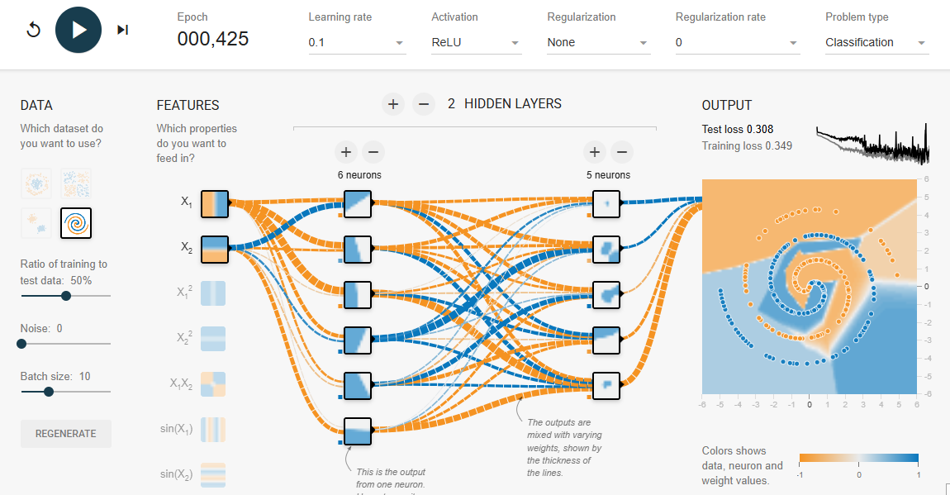
Imagem 1

Slide 5
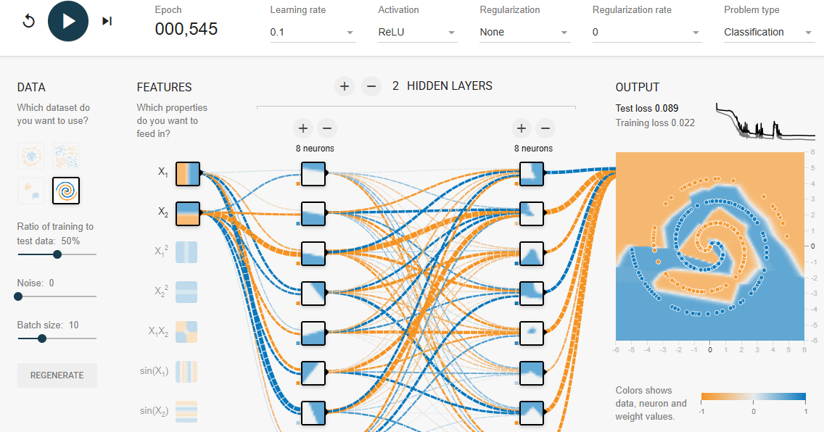
Imagem 2

Slide 6
Atividade Playground
Teste 2:
Alterei a ativação de ReLu para Tanh e mantive a learning rate de 0,1 e a quantidade máxima de 16 neurônios, mas ainda não cheguei no resultado desejado (imagem 3); executei 3 vezes mais épocas no segundo teste. Então retomei a ativação para ReLu e alterei o learning rate, obtendo um resultado mais satisfatório (imagem 4) com test loss 0,089.

Slide 7
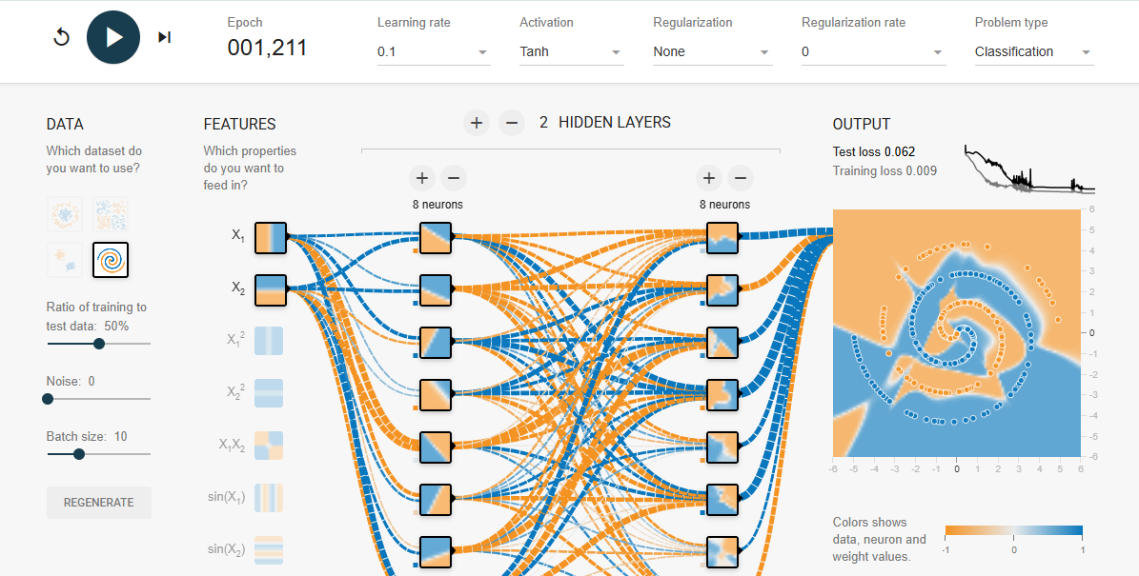
Imagem 3

Slide 8
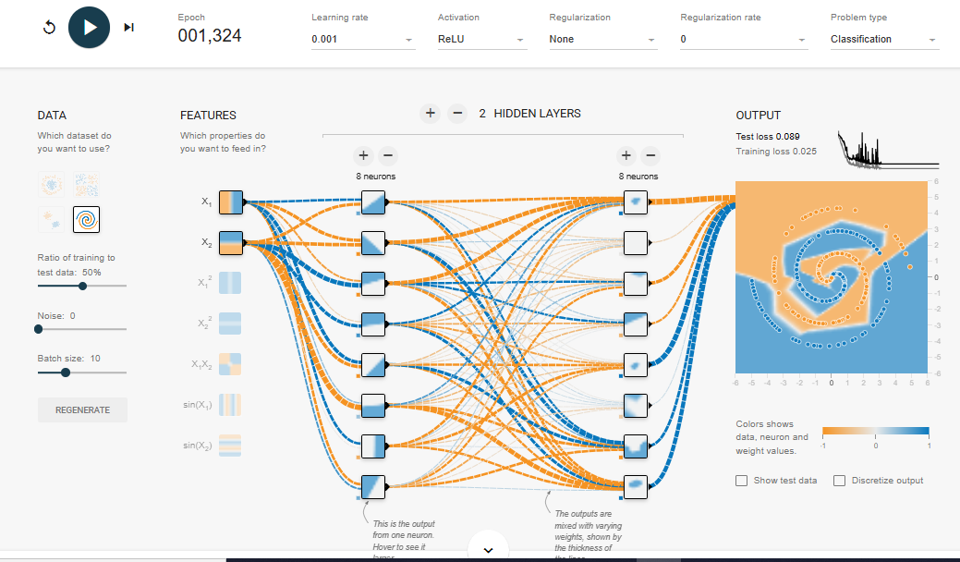
Imagem 4

Slide 9
Atividade Playground
Teste 3:
Após realizar uma breve pesquisa no Chatgpt repeti a configuração que ele sugeriu, mas modifiquei a ativação para ReLu; learning rate 0,01, regularization L2 e regularization rate de 0,003 e obtive um resultado satisfatório (imagem 5). Testei com a ativação Tanh, que foi a sugerida pelo Chatgpt, mantendo as outras configurações iguais e observei que o modelo também chegou em um resultado satisfatório (imagem 6), porém precisou de muito mais épocas e ainda ainda o resultado melhor foi obtivo pela ReLu.

Slide 10
Atividade Playground
CONCLUSÃO:
A ReLU foi mais eficiente porque:
Não sofre com saturação como a Tanh.
Conseguiu aproveitar melhor os 8 neurônios por camada para formar fronteiras precisas.
Regularização controlou o risco de overfitting, mantendo o modelo limpo.
O learning rate baixo deu estabilidade no ajuste.
Melhor configuração -> IMAGEM 5; test loss 0,048

Slide 11
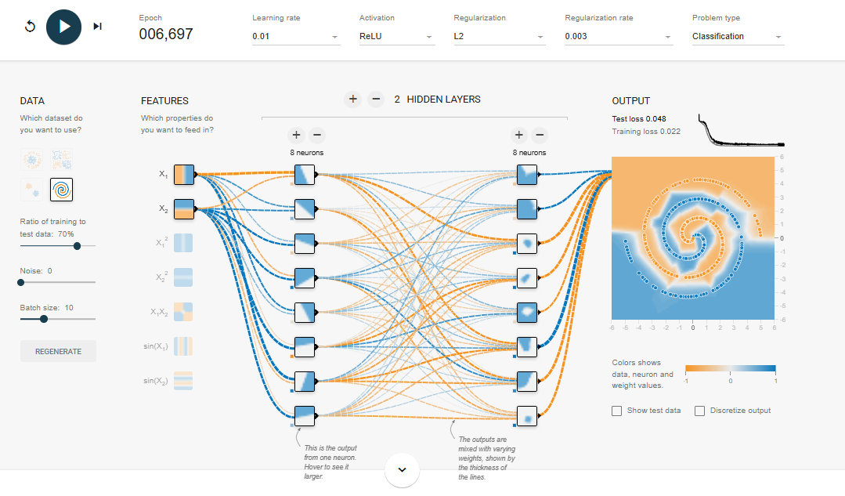
Imagem 5

Slide 12
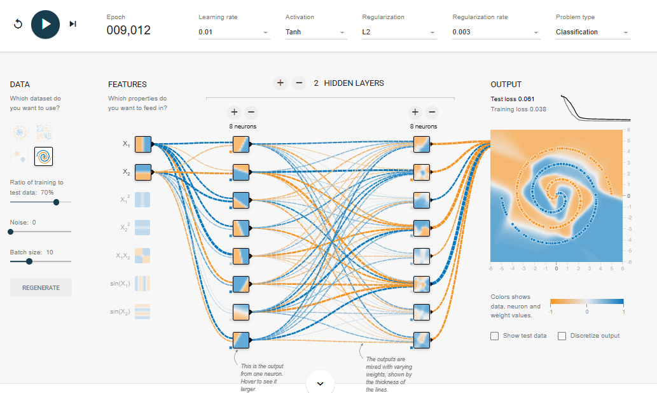
Imagem 6

